Slide 1
第6章 时序逻辑电路

Slide 2
6.4 时序逻辑电路设计
时序电路的设计步骤：
1
2
3
设计要求
原始状态图
最简状态图
状态分配
化简
4
检查电路能否自启动
选触发器，求时钟、输出、状态、驱动方程
6
画电路图
5

Slide 3
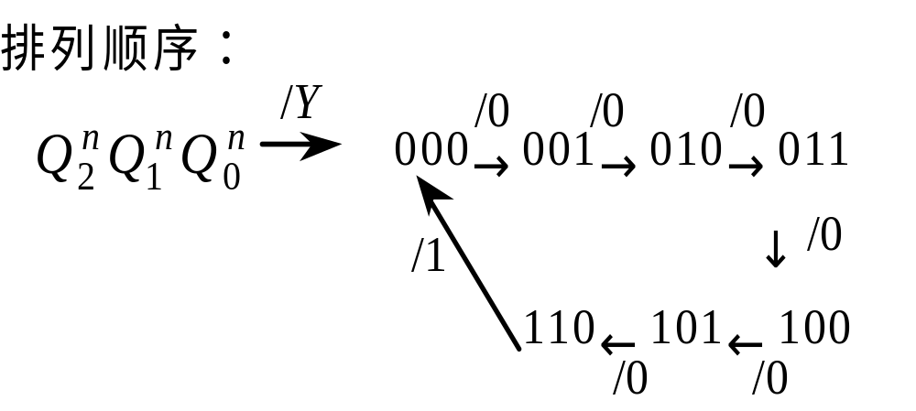
例
设计一个按自然态序变化的7进制同步加法计数器，计数规则为逢七进1，产生一个进位输出。
1
建立原始状态图
2
状态化简
已经最简。
3
状态分配
已是二进制状态。

Slide 4
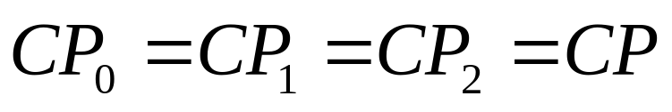
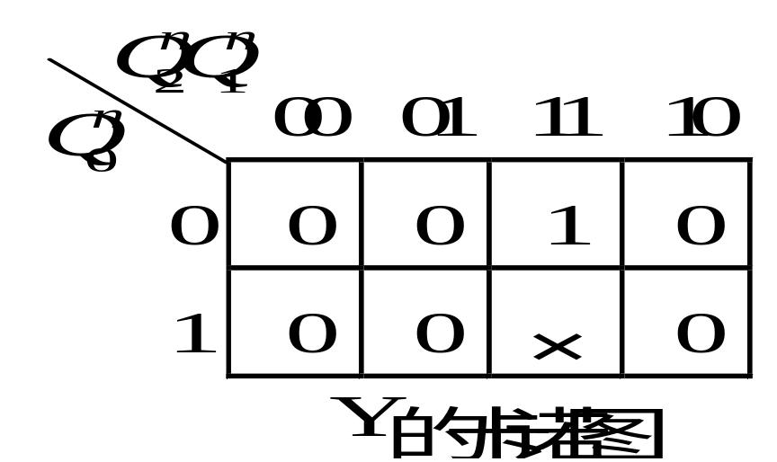
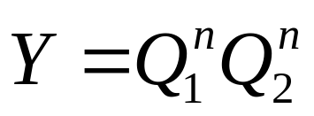
4
选触发器，求时钟、输出、状态、驱动方程
因需用3位二进制代码，选用3个CP下降沿触发的JK触发器，分别用FF₀、FF₁、FF₂表示。
由于要求采用同步方案，故时钟方程为：
输出方程：

Slide 5
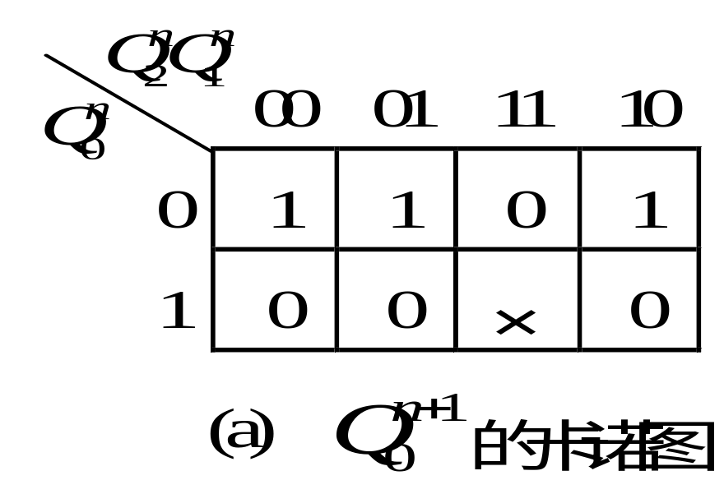
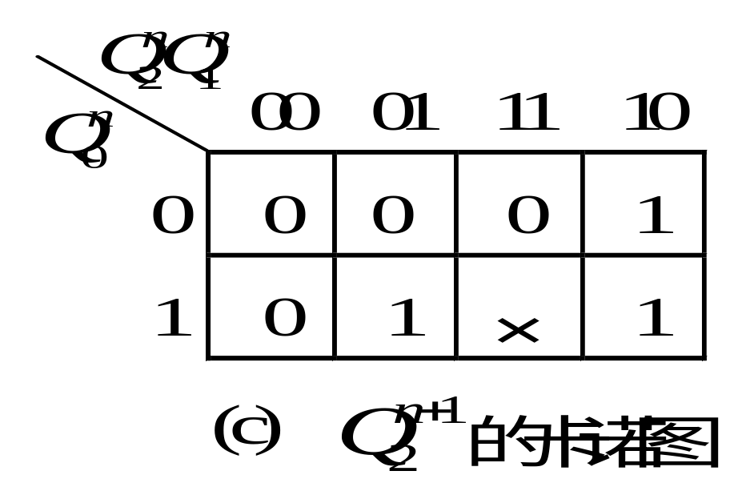
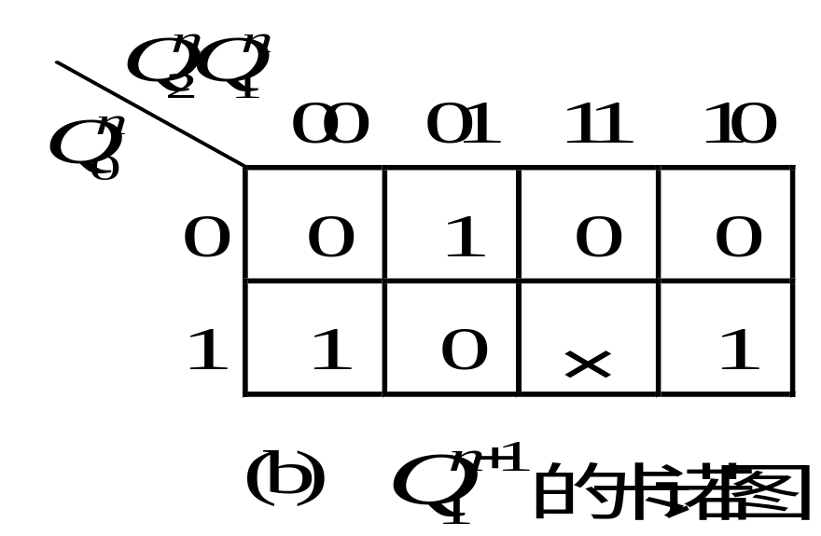
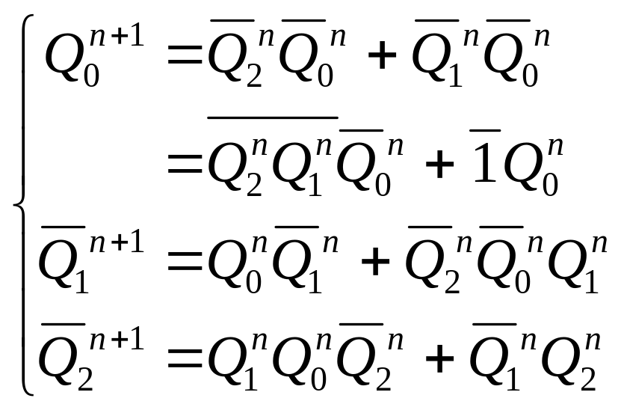
状态方程
不化简，以便使之与JK触发器的特性方程的形式一致。

Slide 6
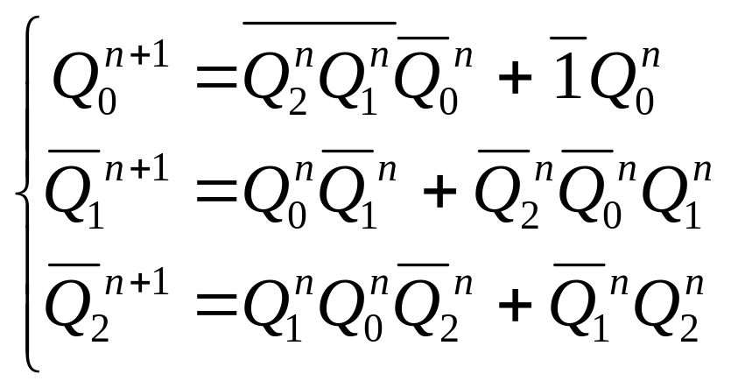
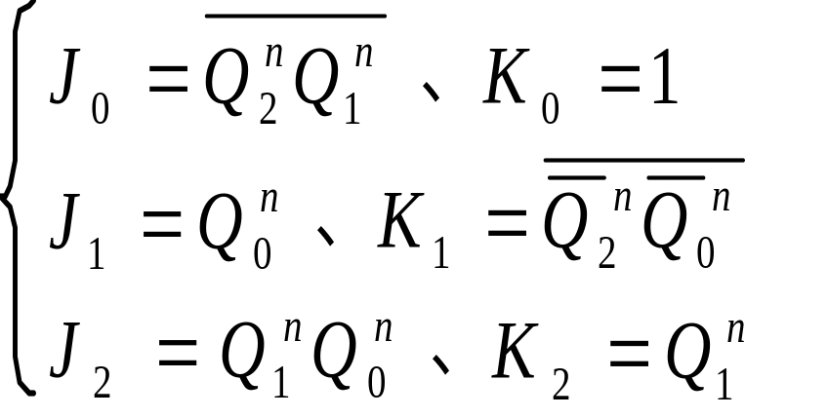
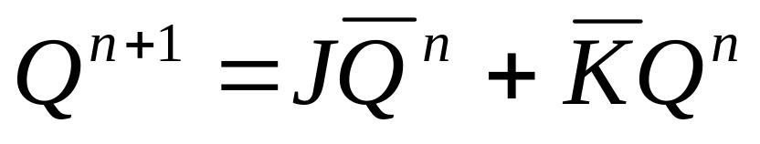
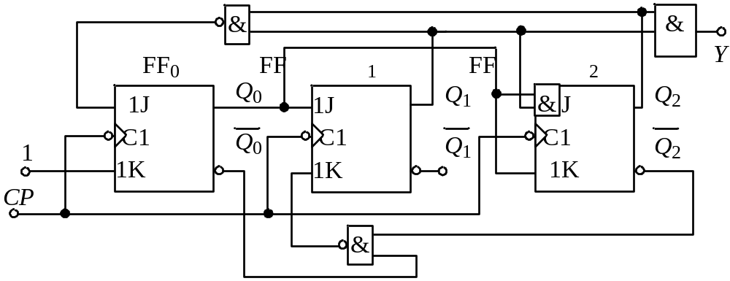
比较，得驱动方程：
5
电路图

Slide 7
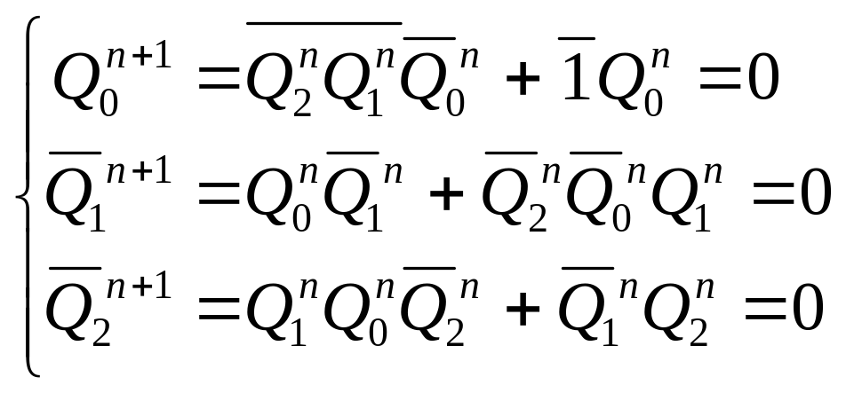
6
检查电路能否自启动
将无效状态111代入状态方程计算：
可见111的次态为有效状态000，电路能够自启动。

Slide 8
设计一个串行数据检测电路，当连续输入3个或3个以上1时，电路的输出为1，其它情况下输出为0。例如：
输入X 101100111011110
输入Y 000000001000110
例
1
建立原始状态图
X/Y
1/0
设电路开始处于初始状态为S_{0。}
0/0
S₀
S₁
第一次输入1时，由状态S₀转入状态S₁，并输出0；
0/0
1/0
0/0
0/0
若继续输入1，由状态S₁转入状态S₂，并输出0；
S₃
S₂
1/1
1/1
如果仍接着输入1，由状态S₂转入状态S₃，并输出1；
电路无论处在什么状态，只要输入0，都应回到初始状态，并输出0，以便重新计数。
此后若继续输入1，电路仍停留在状态S₃，并输出1。

Slide 9
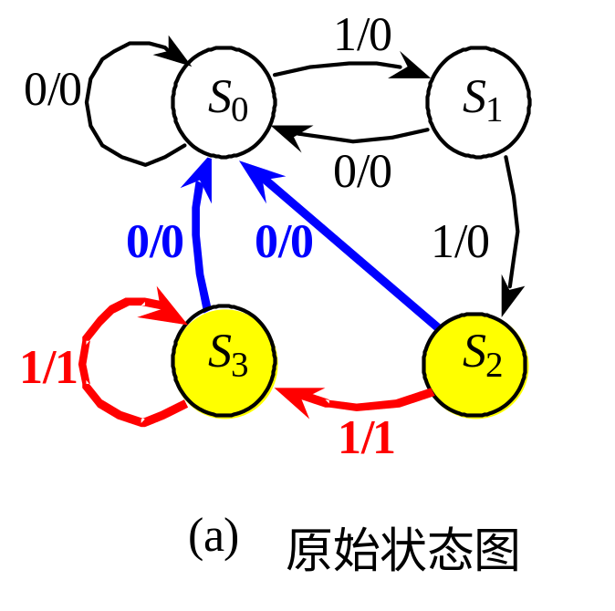
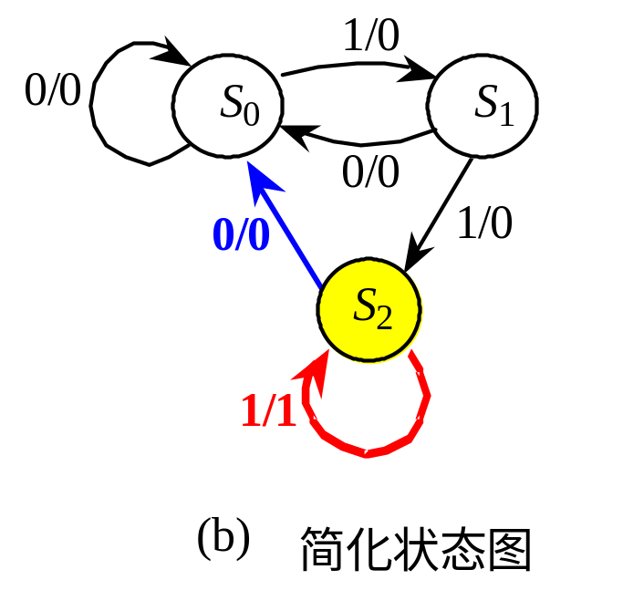
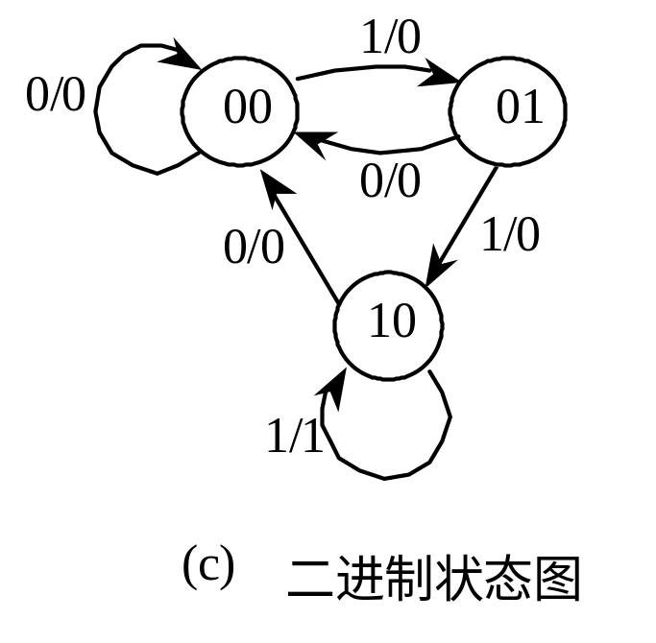
2
状态化简
3
状态分配
S₀=00S₁=01S₂=10
原始状态图中，凡是在输入相同时，输出相同、要转换到的次态也相同的状态，称为等价状态。状态化简就是将多个等价状态合并成一个状态，把多余的状态都去掉，从而得到最简的状态图。
所得原始状态图中，状态S₂和S₃等价。因为它们在输入为1时输出都为1，且都转换到次态S₃；在输入为0时输出都为0，且都转换到次态S₀。所以它们可以合并为一个状态，合并后的状态用S₂表示。

Slide 10
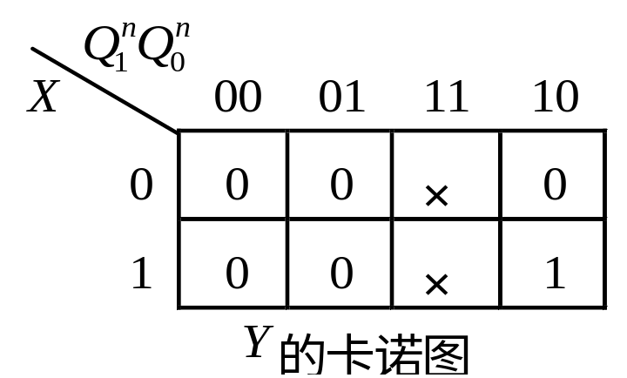
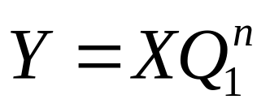
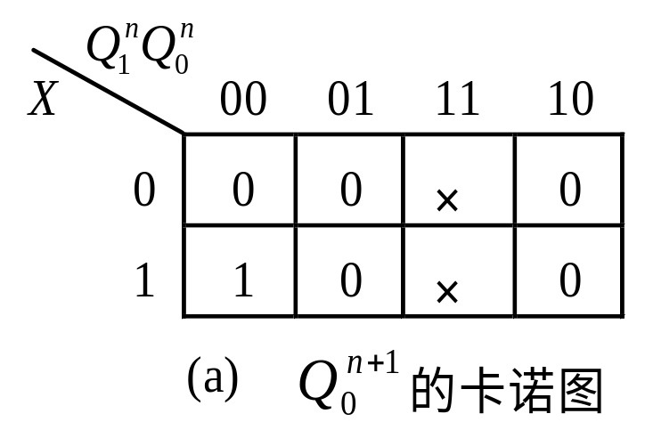
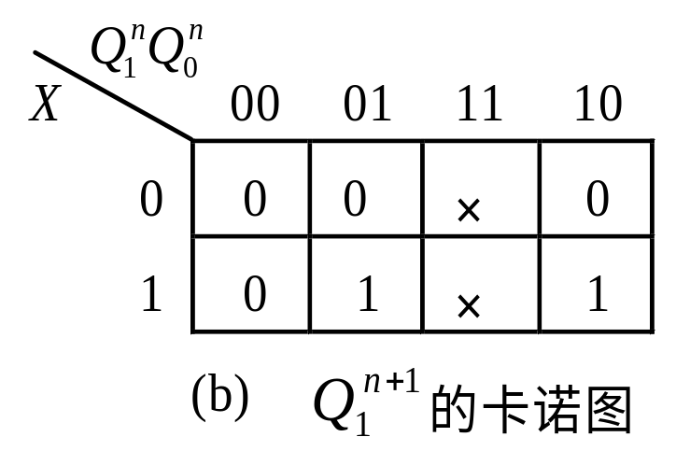
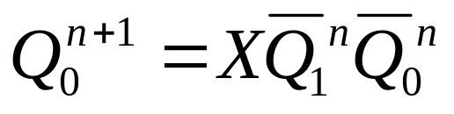
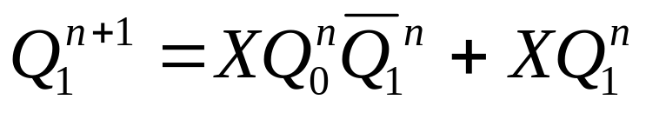
4
选触发器，求时钟、输出、状态、驱动方程
选用2个CP下降沿触发的JK触发器，分别用FF₀、FF₁表示。采用同步方案，即取：
输出方程
状态方程

Slide 11
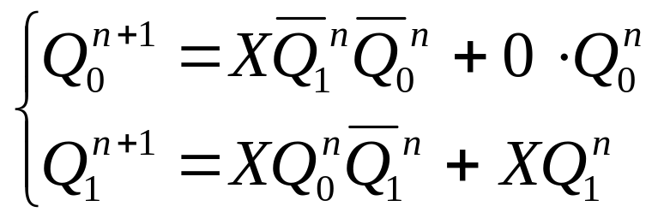
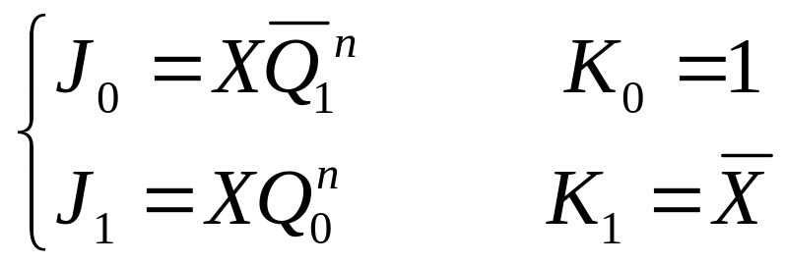
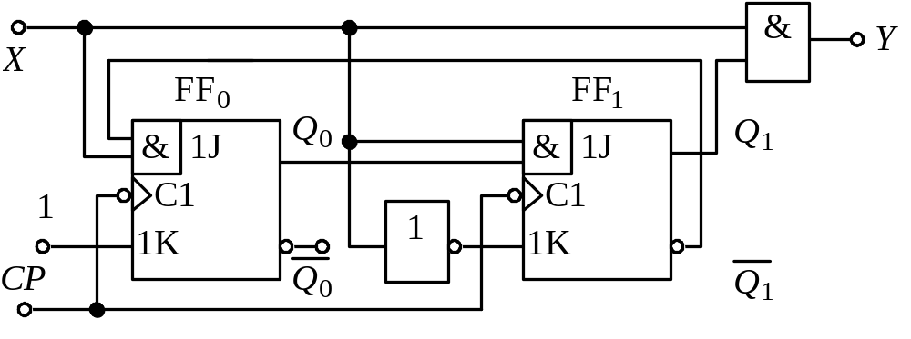
比较，得驱动方程：
5
电路图
6
检查电路能否自启动
将无效状态11代入输出方程和状态方程计算：
电路能够自启动。

Slide 12
例 设计一个模可变的同步递增计数器。当控制信号x=0时为三进制计数器；x=1时为四进制计数器；并设计一个进位输出端。
*原始状态图及状态表
PS S^{n} | NS (S^{n+1}/C)
 | x=0 x=1
S₀ | S₁/0 | S₁/0
S₁ | S₂/0 | S₂/0
S₂ | S₀/1 | S₃/0
S₃ | X | S₀/1
X/Ｃ
1/0
0/0
S₀
S₁
0/1
1/0
1/1
0/0
S₃
S₂
1/0

Slide 13
用编码写的状态表
PS Q₁^{n} Q₀^{n} | NS(Q₁^{n+1}Q₀^{n+1})
 | x=0 x=1
0 0 | 0 1/ 0 | 0 1/ 0
0 1 | 1 0/ 0 | 1 0/ 0
1 0 | 0 0/ 1 | 1 1/ 0
1 1 | X | 0 0/ 1
PS S^{n} | NS (S^{n+1}/C)
 | x=0 x=1
S₀ | S₁/0 | S₁/0
S₁ | S₂/0 | S₂/0
S₂ | S₀/1 | S₃/0
S₃ | X | S₀/1

Slide 14
*卡诺图
PS Q₁^{n} Q₀^{n} | NS(Q₁^{n+1} Q₀^{n+1})
 | x=0 x=1
0 0 | 0 1/ 0 | 0 1/ 0
0 1 | 1 0/ 0 | 1 0/ 0
1 0 | 0 0/ 1 | 1 1/ 0
1 1 | X | 0 0/ 1
Q₁^{n}Q₀^{n}
x
00 01 11 10
0 | 1 | x | 0
0 | 1 | 0 | 1
0
1
Q₁^{n+1}
Q₁^{n}Q₀^{n}
Q₁^{n}Q₀^{n}
00 01 11 10
x
00 01 11 10
x
1 | 0 | x | 0
1 | 0 | 0 | 1
0 | 0 | x | 1
0 | 0 | 1 | 0
0
1
0
1
Q₀^{n+1}
C

Slide 15
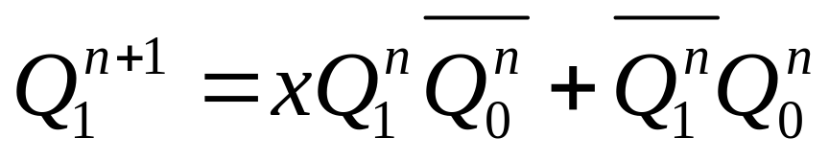
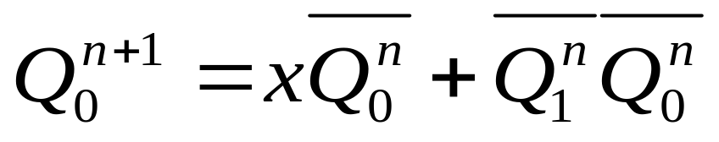
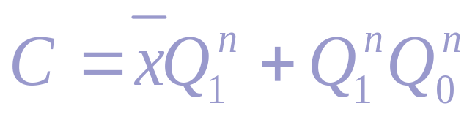
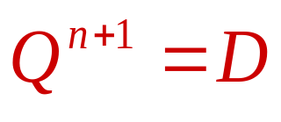
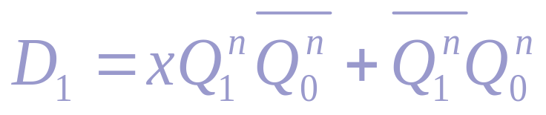
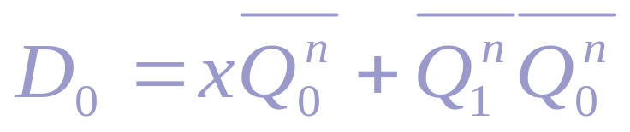
*根据卡诺图写状态方程和输出方程
*选用D触发器，则触发器的特性方程为：

Slide 16
例 试设计一个串行数据检测器，该电路具有一个输入端X和一个输出端Z。输入X为一连串随机信号，当出现“110”序列时，检测器能识别，并使输出信号Z=1。对于其它任何输入序列，输出皆为0。
解（1）根据设计要求，进行状态设定
A——初态
B——电路已输入一个1以后的状态
C——电路已连续输入两个或两个以上1以后的状态
D——电路已输入110以后的状态

Slide 17
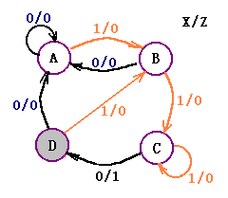
原始状态图
初始状态表
PS | NS (S^{n+1}/C)
 | x=0 x=1
A | A/0 | B/0
B | A/0 | C/0
C | D/1 | C/0
D | A/0 | B/0

Slide 18
简化后的状态表
PS | NS (S^{n+1}/Z)
 | x=0 x=1
A | A/0 | B/0
B | A/0 | C/0
C | D/1 | C/0
D | A/0 | B/0
PS | NS (S^{n+1}/Z)
 | x=0 x=1
A | A/0 | B/0
B | A/0 | C/0
C | A/1 | C/0
A=D
编码以后的状态图
Q₁^{n} Q₀^{n} | NS (Q₁^{n+1} Q₀^{n+1} /Z)
 | x=0 x=1
0 0 | 0 0 / 0 | 0 1/ 0
0 1 | 0 0 / 0 | 1 1/ 0
1 0 | × | ×
1 1 | 0 0 / 1 | 1 1/ 0
A: 0 0
B: 0 1
C: 1 1

Slide 19
状态转换真值表
*卡诺图
x Q₁^{n} Q₀^{n} | Q₁^{n+1} Q₀^{n +1} Z
0 0 0 | 0 0 0
0 0 1 | 0 0 0
0 1 0 | × × ×
0 1 1 | 0 0 1
1 0 0 | 0 1 0
1 0 1 | 1 1 0
1 1 0 | × × ×
1 1 1 | 1 1 0
Q₁^{n}Q₀^{n}
x
00 01 11 10
 |  |  | ×
 | 1 | 1 | ×
0
1
Q₁^{n+1}=x Q₀^{n}
Q₁^{n}Q₀^{n}
x
00 01 11 10
Q₁^{n}Q₀^{n}
 |  |  | ×
1 | 1 | 1 | ×
x
00 01 11 10
0
1
 |  | 1 | ×
 |  |  | ×
0
1
Q₀^{n+1}=x
Z=x Q₁^{n}

Slide 20
6.5 含MSI的时序逻辑电路分析
分析过程：
（1）作出与计数器、移位寄存器等模块状态有关的组合逻辑真值表；
（2）作出计数器、移位寄存器等模块本身的状态图；
（3）将对应的组合输出添到状态图上构成完整的状态图。

Slide 21
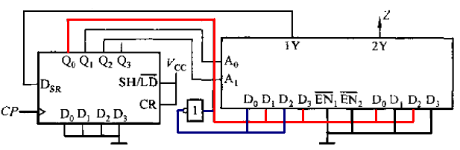
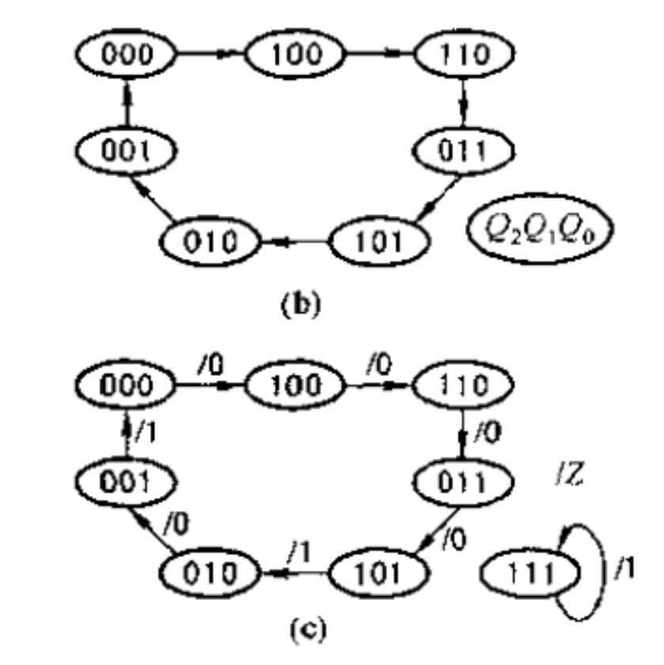
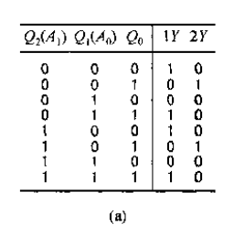

Slide 22
6.6 用MSI设计时序逻辑电路
例 利用中规模器件设计顺序脉冲发生器
在数字电路中，能按一定时间、一定顺序轮流输出脉冲波形的电路称为顺序脉冲发生器，也称脉冲分配器或节拍脉冲发生器
顺序脉冲发生器，可由计数器（包括移位寄存器型计数器）和译码器组成。作为时间基准的计数脉冲由计数器的输入端送入，译码器将计数器状态译成输出端上的顺序脉冲，使输出端上的状态按一定时间、一定顺序轮流为1，或者轮流为0。

Slide 23
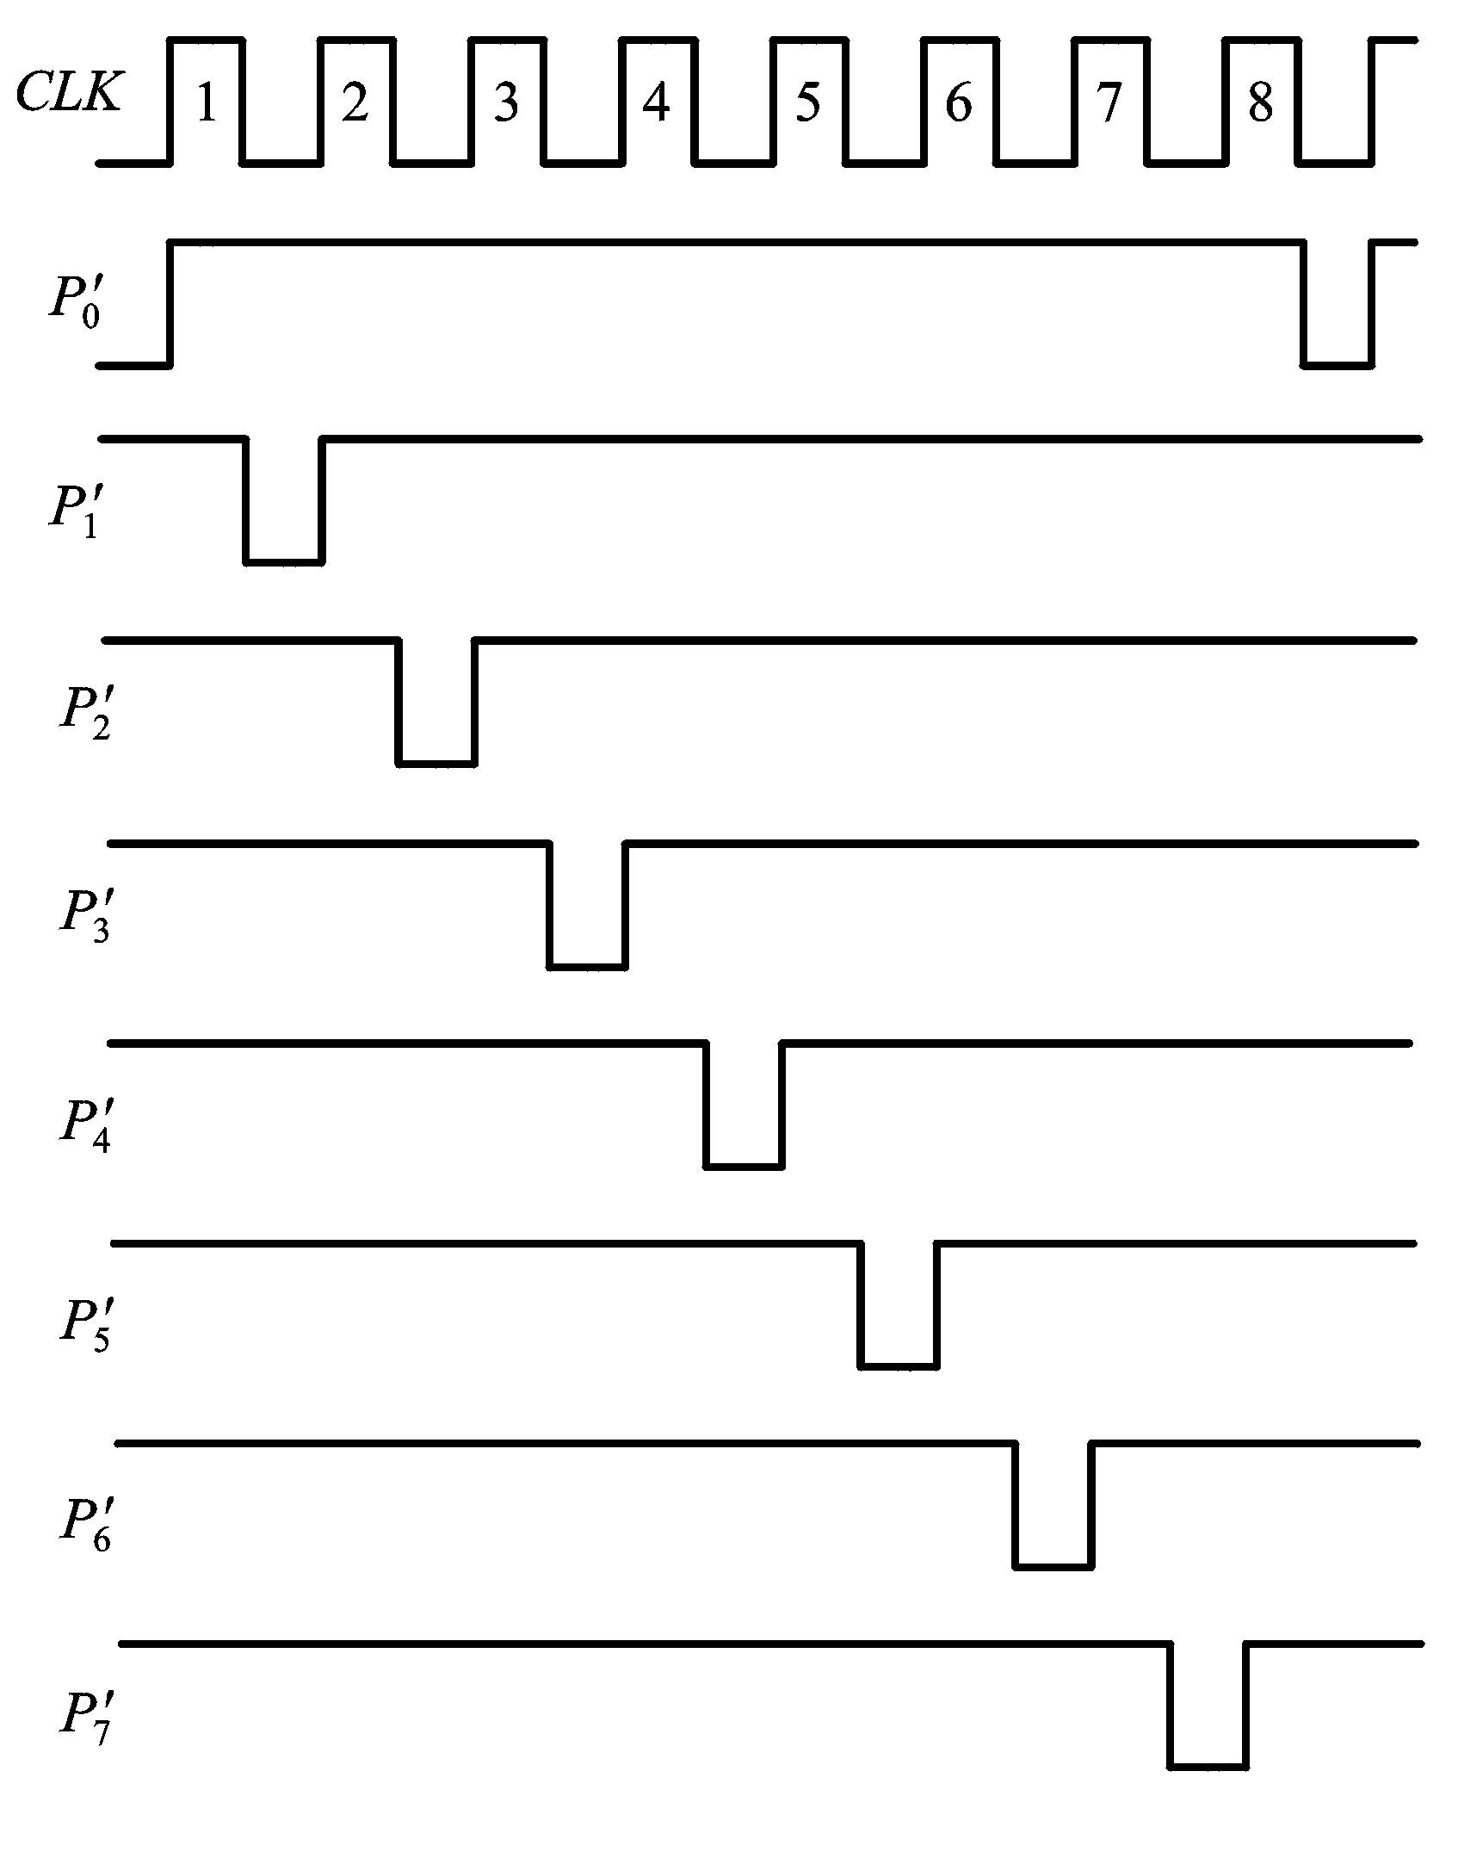
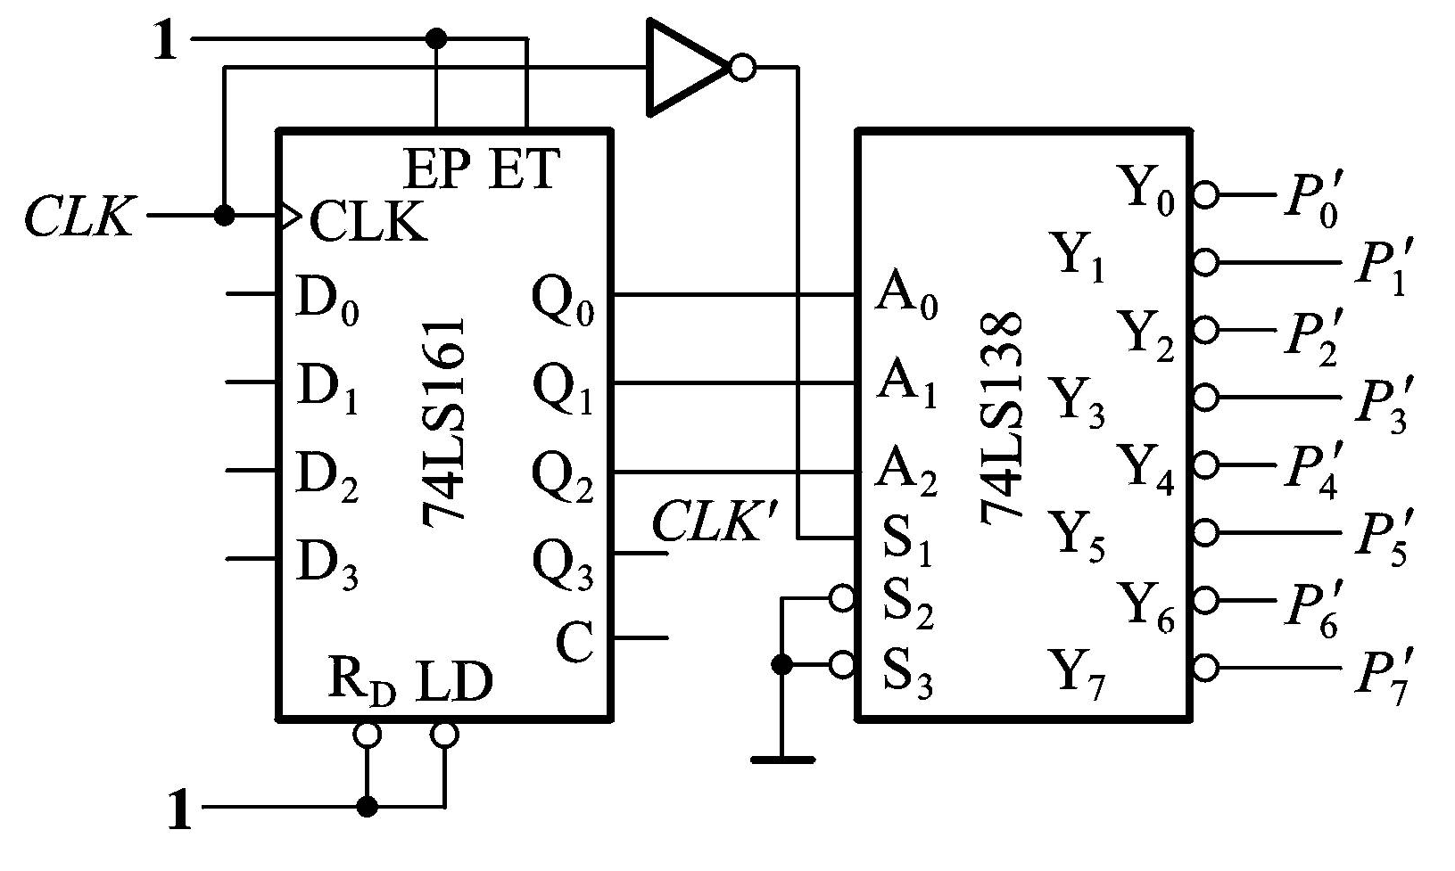
用集成计数器74LS161和集成3线-8线译码器74LS138构成的8输出顺序脉冲发生器。

Slide 24
例 利用中规模器件设计序列信号发生器
设计一个序列信号发生器，要求产生周期性序列为1111000100
方法1 用带反馈的移位寄存器实现
Q₃^{n} Q₂^{n} Q₁^{n} Q₀^{n} | Q₃^{n+1} Q₂^{n +1} Q₁^{n +1} Q₀^{n +1} | 串入FB
1 1 1 1 | 1 1 1 0 | 0
1 1 1 0 | 1 1 0 0 | 0
1 1 0 0 | 1 0 0 0 | 0
1 0 0 0 | 0 0 0 1 | 1
0 0 0 1 | 0 0 1 0 | 0
0 0 1 0 | 0 1 0 0 | 0
0 1 0 0 | 1 0 0 1 | 1
1 0 0 1 | 0 0 1 1 | 1
0 0 1 1 | 0 1 1 1 | 1
0 1 1 1 | 1 1 1 1 | 1

Slide 25
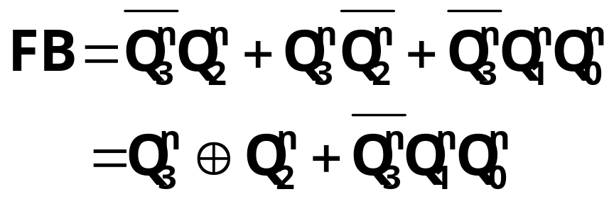
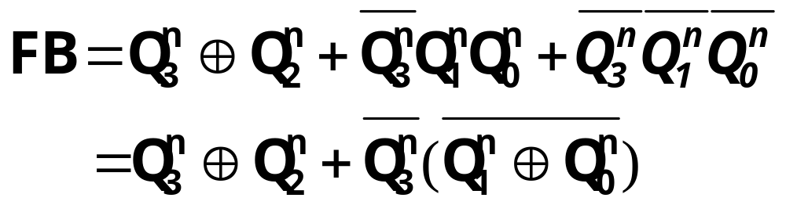
Q1Q0
Q3Q2
00 01 11 10
00
01
11
10
× | 0 | 1 | 0
1 | × | 1 | ×
0 | × | 0 | 0
1 | 1 | × | ×
FB的卡诺图
检查可否自启动：

Slide 26
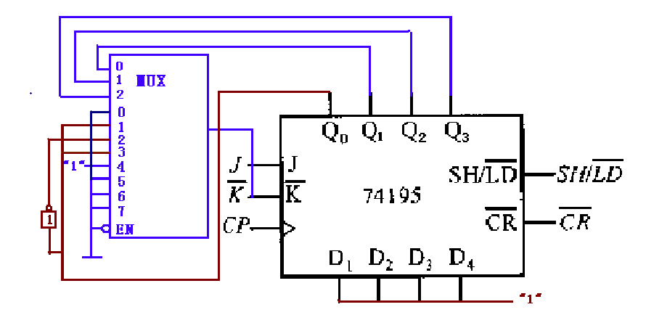

Slide 27
方法2： 计数器+数据选择器
Q₃^{n} Q₂^{n} Q₁^{n} Q₀^{n} | Q₃^{n+1} Q₂^{n +1} Q₁^{n +1} Q₀^{n +1} | 输出Z
0 0 0 0 | 0 0 0 1 | 1
0 0 0 1 | 0 0 1 0 | 1
0 0 1 0 | 0 0 1 1 | 1
0 0 1 1 | 0 1 0 0 | 1
0 1 0 0 | 0 1 0 1 | 0
0 1 0 1 | 0 1 1 0 | 0
0 1 1 0 | 0 1 1 1 | 0
0 1 1 1 | 1 0 0 0 | 1
1 0 0 0 | 1 0 0 1 | 0
1 0 0 1 | 0 0 0 0 | 0

Slide 28
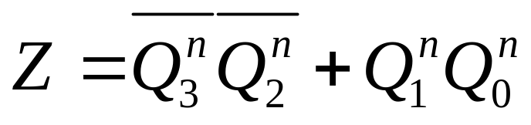
Q1Q0
Q3Q2
00 01 11 10
00
01
11
10
1 | 1 | 1 | 1
 |  | 1
× | × | × | ×
 |  | × | ×
Z的卡诺图

Slide 29
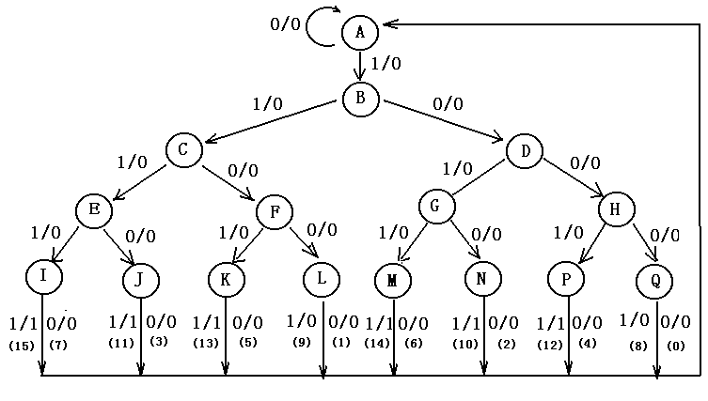
例 设数字由低到高位串行输入。设电路的初始状态为A，如果接着几位输入0，表示无信号，电路仍保持A状态。当输入1，表明新的状态开始，记为B。接着对连续输入的四个数字进行判断。当输入为0101（10）、1101（11）、0011（12）、1011（13）、0111（14）、1111（15）这些伪码时，输出为“1”，否则，为“0”。

Slide 30
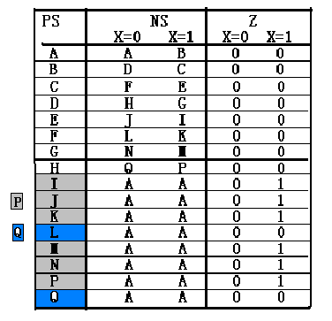

Slide 31
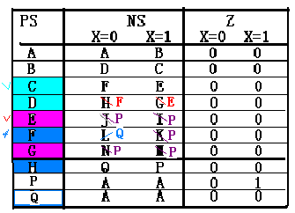

Slide 32
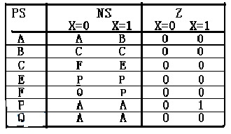

Slide 33
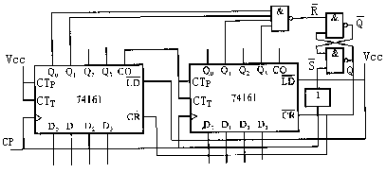
思考题：
例1 分析下图中的功能

Slide 34
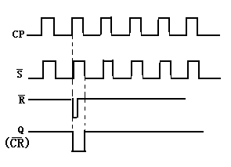

Slide 35
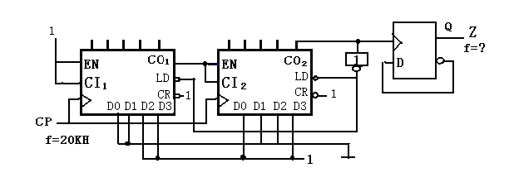
例2 分析下图中Z的频率

Slide 36
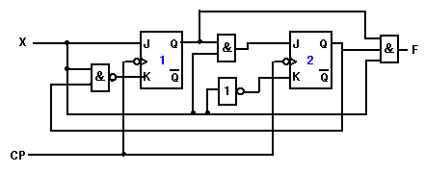
例3 根据已给定的电路图，分析电路的逻辑功能。

Slide 37
例4：计数器应用－电子表电路
小时显示
00~23小时
分显示
00~59分
秒显示
00~59秒
数码管
7
显示译码器
a~g
7449
7449
7449
7449
7449
7449
Q_{D}~Q_{A}
24进制计数器
60进制计数器
60进制计数器
74LS160计数器
CP为秒脉冲(周期为1秒)
CP

Slide 38
CP秒脉冲的产生？？
由D触发器构成的2分频器
晶体振荡器
32.768kHz
÷2
÷2
…
÷2
共32768分频
CP
1秒

Slide 39
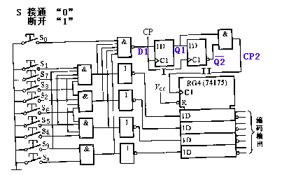
习题

Slide 40

优点:
1. 使键入的BCD码数与时钟脉冲保持同步.
2. 消除按键触点噪声的影响.

